Slide 1

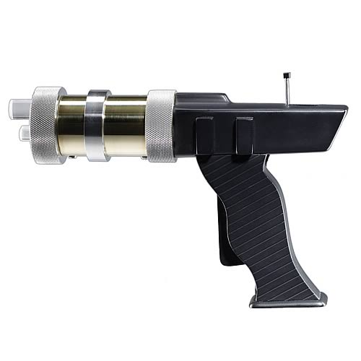



Es geht weiter...
Schieß die Dose ab!
Benutze den Laserpointer Sag dabei das Wort was auf der Dose steht
Gehe mit dem Arm dann wieder in die Ausgangsposition zurück

Slide 3
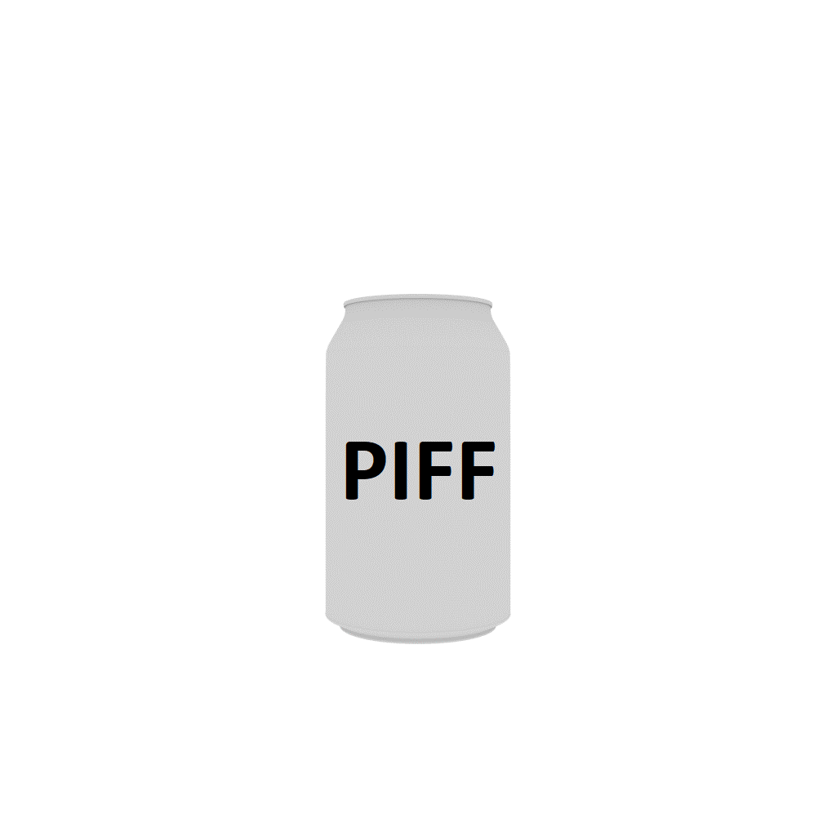
Notes:
si54

Slide 4
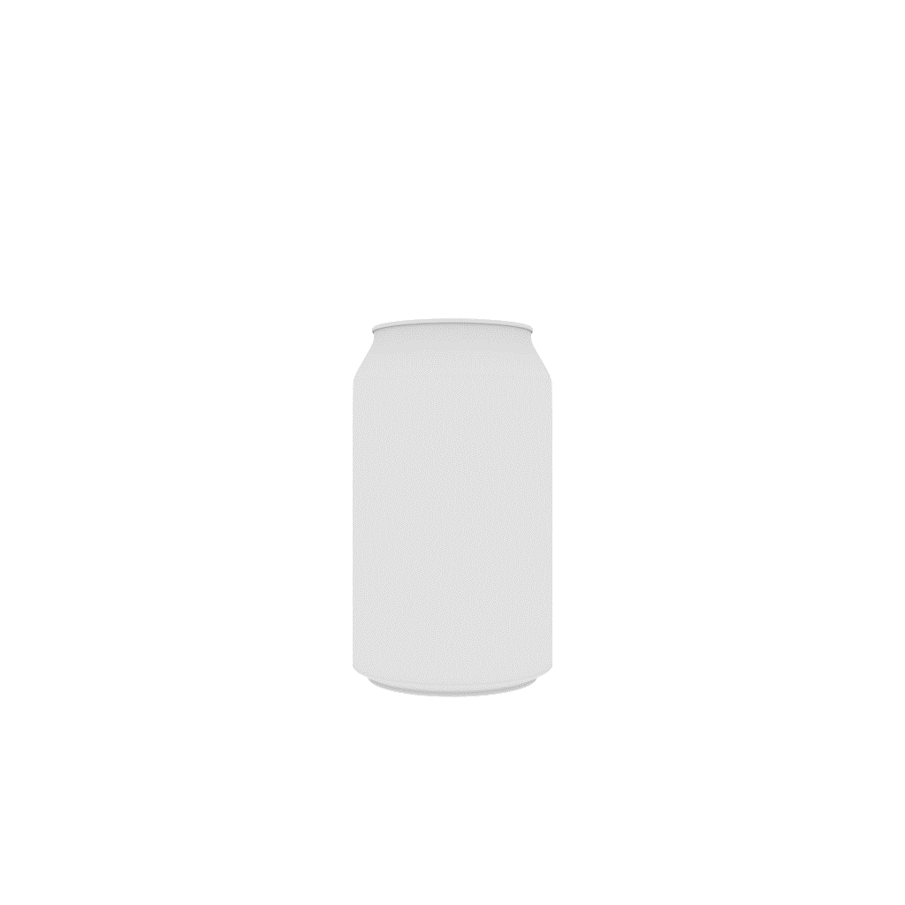
Notes:
si54

Slide 5
Notes:
si54

Slide 6

Notes:
sa51

Slide 7
Notes:
sa51

Slide 8
Notes:
sa51

Slide 9
Notes:
mi13

Slide 10
Notes:
mi13

Slide 11
Notes:
mi13

Slide 12
Notes:
sa24

Slide 13
Notes:
sa24

Slide 14
Notes:
sa24

Slide 15
Notes:
sa21

Slide 16
Notes:
sa21

Slide 17
Notes:
sa21

Slide 20
Notes:
mi14

Slide 21
Notes:
sa22

Slide 22
Notes:
sa22

Slide 23
Notes:
sa22

Slide 26
Notes:
ma45

Slide 29
Notes:
ma44

Slide 32
Notes:
ma15

Slide 33
Notes:
ma43

Slide 34
Notes:
ma43

Slide 35
Notes:
ma43

Slide 38
Notes:
ma21

Slide 39
Notes:
si55

Slide 40
Notes:
si55

Slide 41
Notes:
si55

Slide 44
Notes:
ma34

Slide 45
Notes:
si22

Slide 46
Notes:
si22

Slide 47
Notes:
si22

Slide 50
Notes:
mi22

Slide 53
Notes:
mi11

Slide 54
Notes:
ma33

Slide 55
Notes:
ma33

Slide 56
Notes:
ma33

Slide 59
Notes:
mi44

Slide 62
Notes:
mi41

Slide 65
Notes:
ma51

Slide 66
Notes:
si53

Slide 67
Notes:
si53

Slide 68
Notes:
si53

Slide 69
Notes:
sa32

Slide 70
Notes:
sa32

Slide 71
Notes:
sa32

Slide 74
Notes:
mi55

Slide 75
Notes:
si41

Slide 76
Notes:
si41

Slide 77
Notes:
si41

Slide 80
Notes:
mi25

Slide 81
Notes:
sa23

Slide 82
Notes:
sa23

Slide 83
Notes:
sa23

Slide 84
Notes:
si24

Slide 85
Notes:
si24

Slide 86
Notes:
si24

Slide 87
Notes:
si12

Slide 88
Notes:
si12

Slide 89
Notes:
si12

Slide 90
Notes:
sa53

Slide 91
Notes:
sa53

Slide 92
Notes:
sa53

Slide 93
Notes:
sa15

Slide 94
Notes:
sa15

Slide 95
Notes:
sa15

Slide 96
Notes:
sa52

Slide 97
Notes:
sa52

Slide 98
Notes:
sa52

Slide 99
Notes:
mi43

Slide 100
Notes:
mi43

Slide 101
Notes:
mi43

Slide 102
Notes:
sa42

Slide 103
Notes:
sa42

Slide 104
Notes:
sa42

Slide 107
Notes:
ma32

Slide 110
Notes:
mi45

Slide 113
Notes:
mi12

Slide 116
Notes:
mi15

Slide 119
Notes:
ma12

Slide 120
Notes:
sa43

Slide 121
Notes:
sa43

Slide 122
Notes:
sa43

Slide 123
Notes:
mi33

Slide 124
Notes:
mi33

Slide 125
Notes:
mi33

Slide 128
Notes:
mi54

Slide 129
Notes:
si25

Slide 130
Notes:
si25

Slide 131
Notes:
si25

Slide 132
Notes:
ma23

Slide 133
Notes:
ma23

Slide 134
Notes:
ma23

Slide 137
Notes:
ma54

Slide 140
Notes:
mi24

Slide 141
Notes:
si13

Slide 142
Notes:
si13

Slide 143
Notes:
si13

Slide 144
Notes:
si42

Slide 145
Notes:
si42

Slide 146
Notes:
si42

Slide 149
Notes:
mi34

Slide 150
Notes:
mi23

Slide 151
Notes:
mi23

Slide 152
Notes:
mi23

Slide 153
Das Experiment ist vorbei. Vielen Dank!

